Slide 1
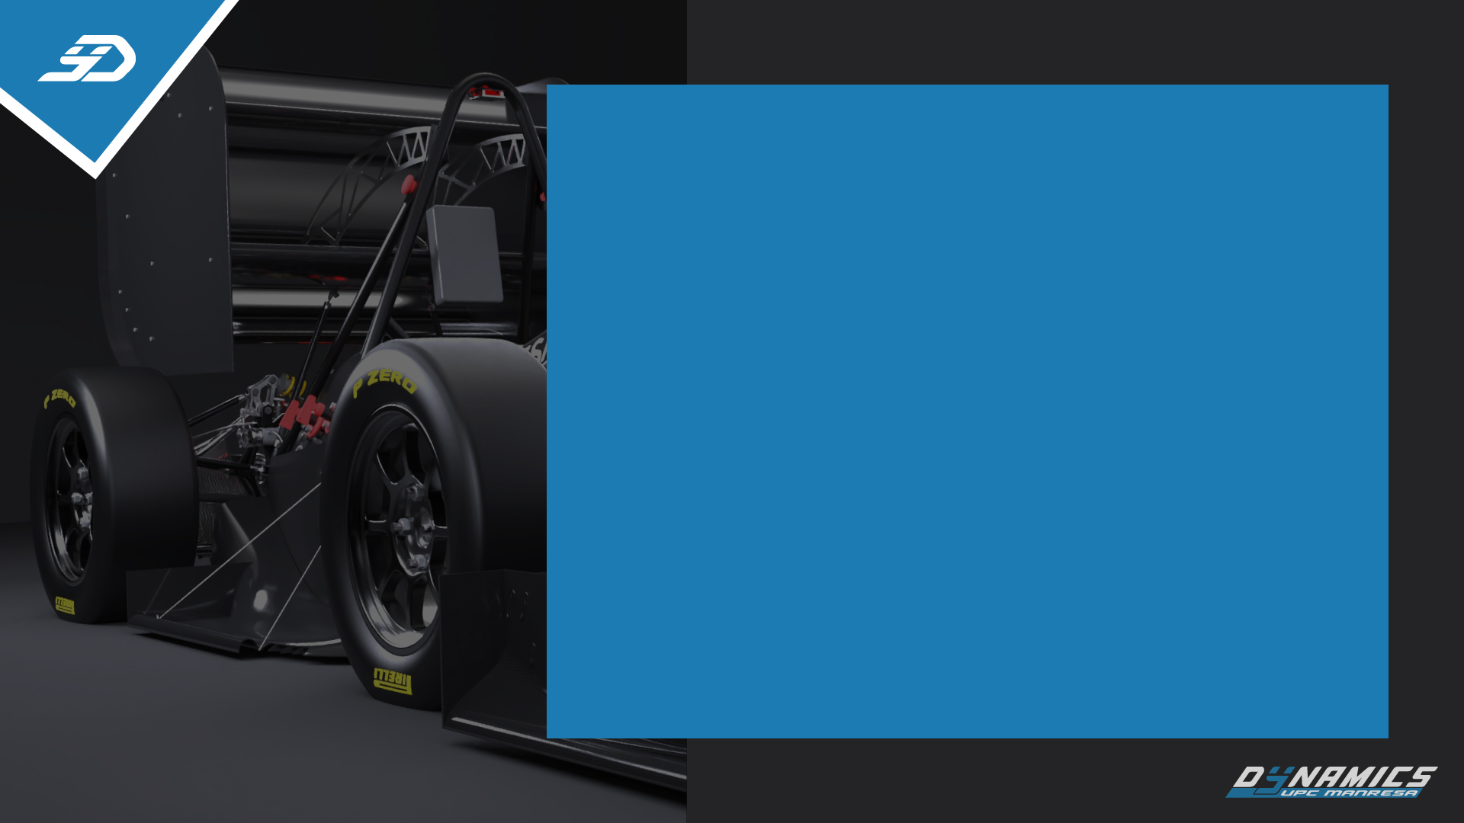

Slide 2
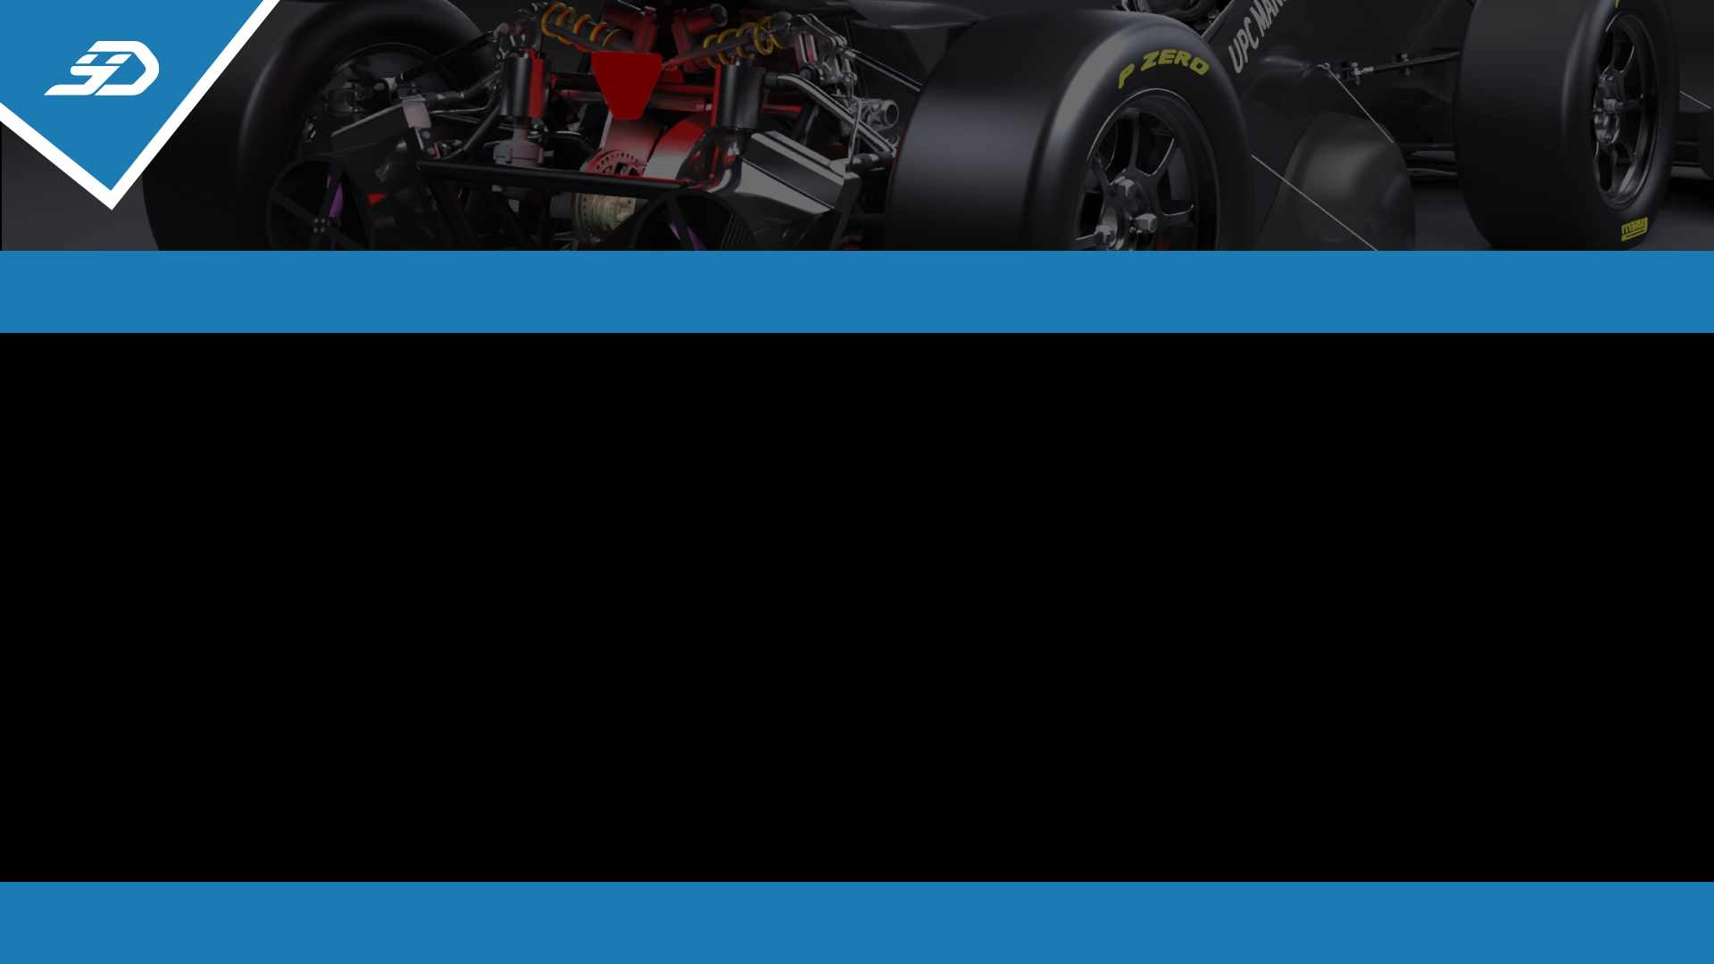
RULES

Slide 3
Objectives
Notes:
Nombrar los objetivos. Que la mayoria sean numéricos EJ: weight reduction of 2,5 kg

Slide 4
Design dilemas
Notes:
En esta parte de la presentación vais a explicar todos los pasos que habéis seguido para cumplir con los objetivos establecidos para el diseño

Slide 5
Validations
Notes:
Mostrar una vez fabricado el sistema una validación para comparar lo obtenido con los objetivos

Slide 6
Results
 | Objectives | Resultus
Weight Reduction | 2,5 kg | 2,7 kg
x | x | x
x | x | x
Notes:
Mostrar una gráfica con los objetivos que se establecen, los resultados obtenidos y demostrar que se han cumplido

Slide 7
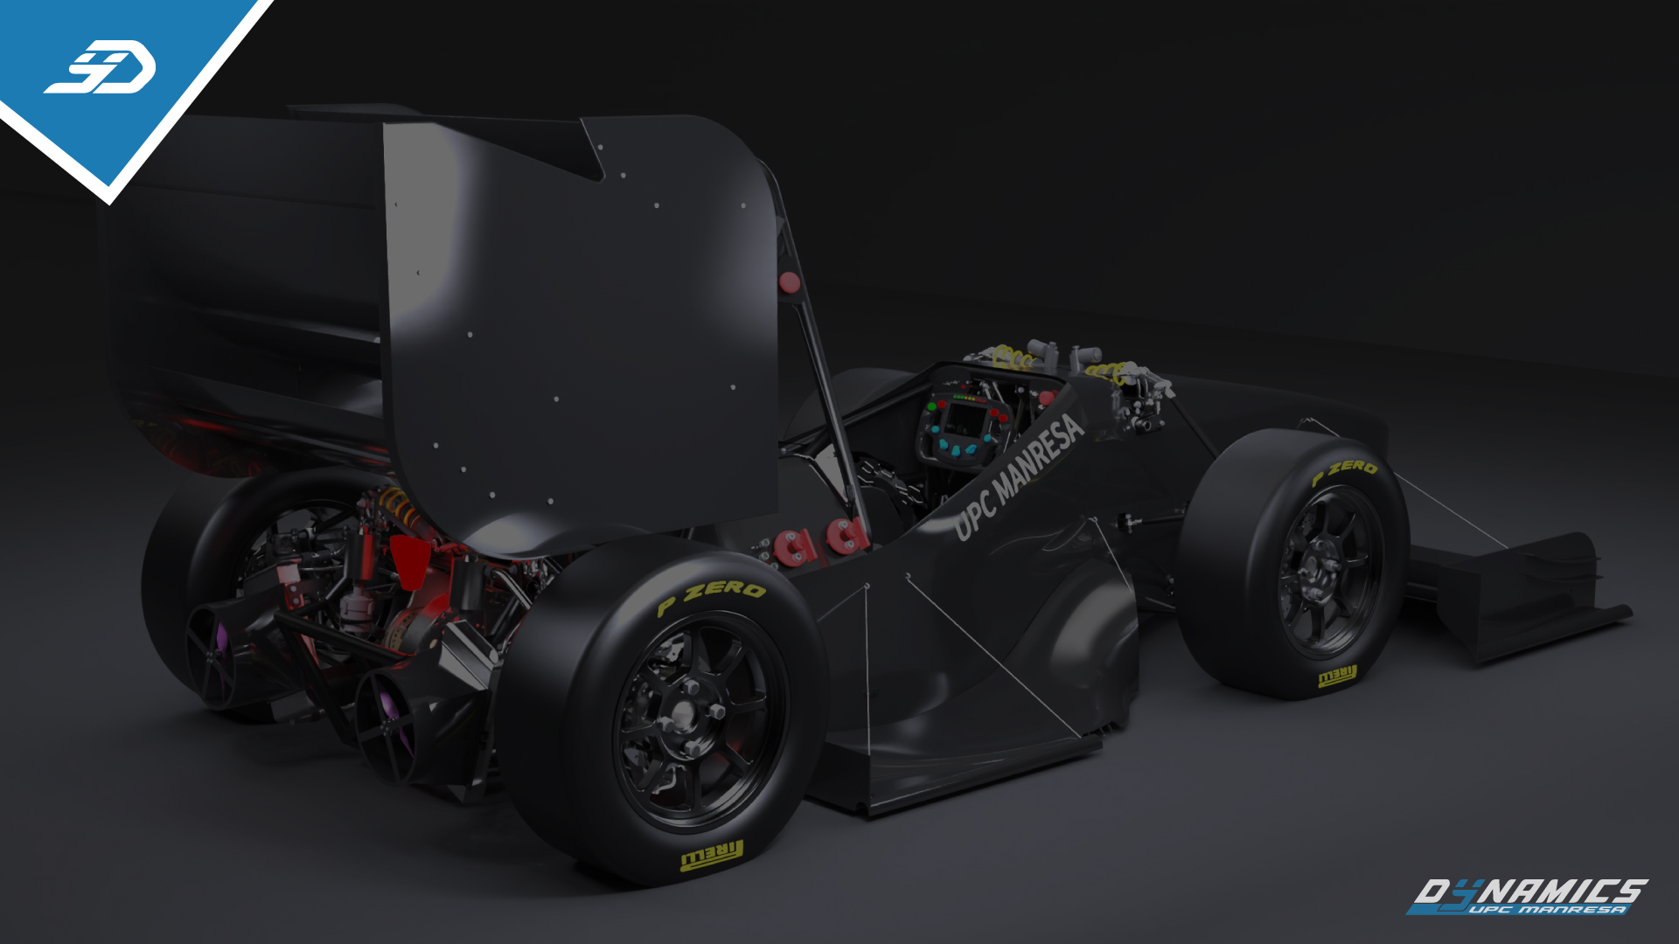
Notes:
Aquí una foto de la pieza

Slide 8
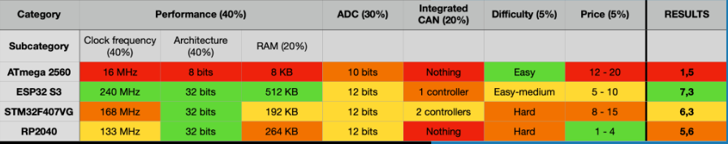
Cosas para hacer un buen design
¿Que?
Tiempo Max 15 - 20 min
Presentación visual sin mucho text
Objetivos y Datos Numéricos
¿Porque?
¿Como?

Slide 9


Slide 10
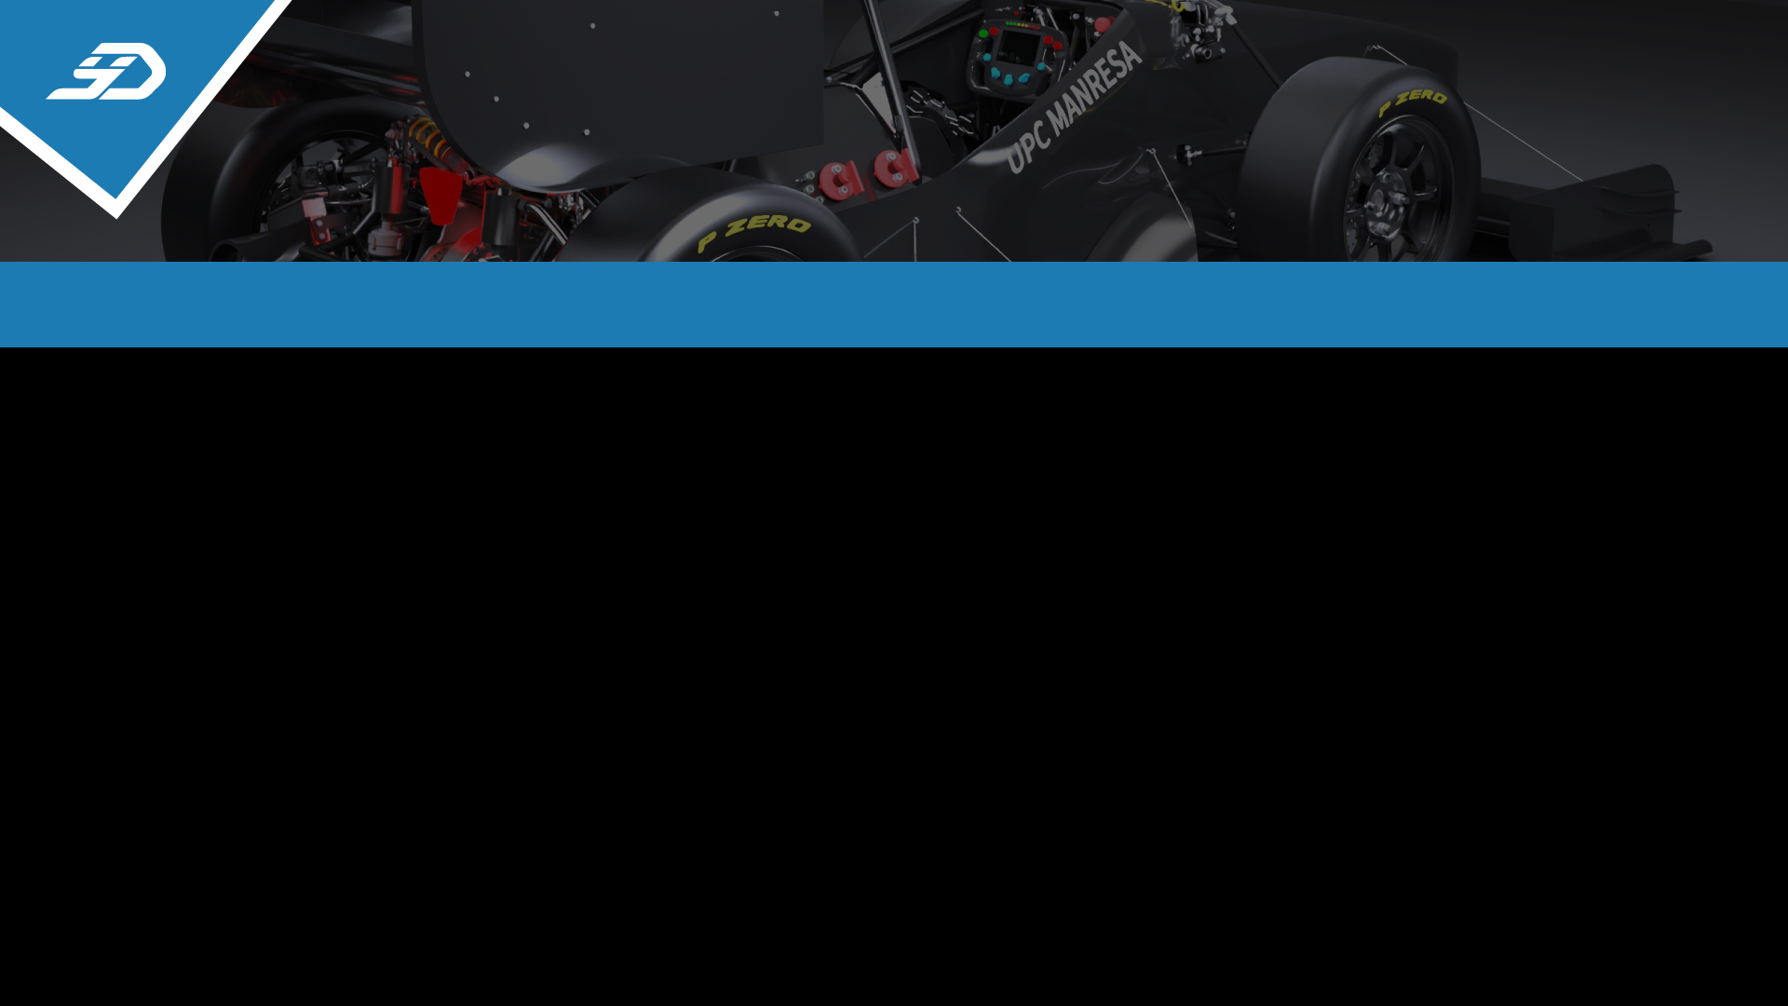

Slide 11


Slide 12


Slide 13
Notes:
Aquí una foto de la pieza

